Slide 1
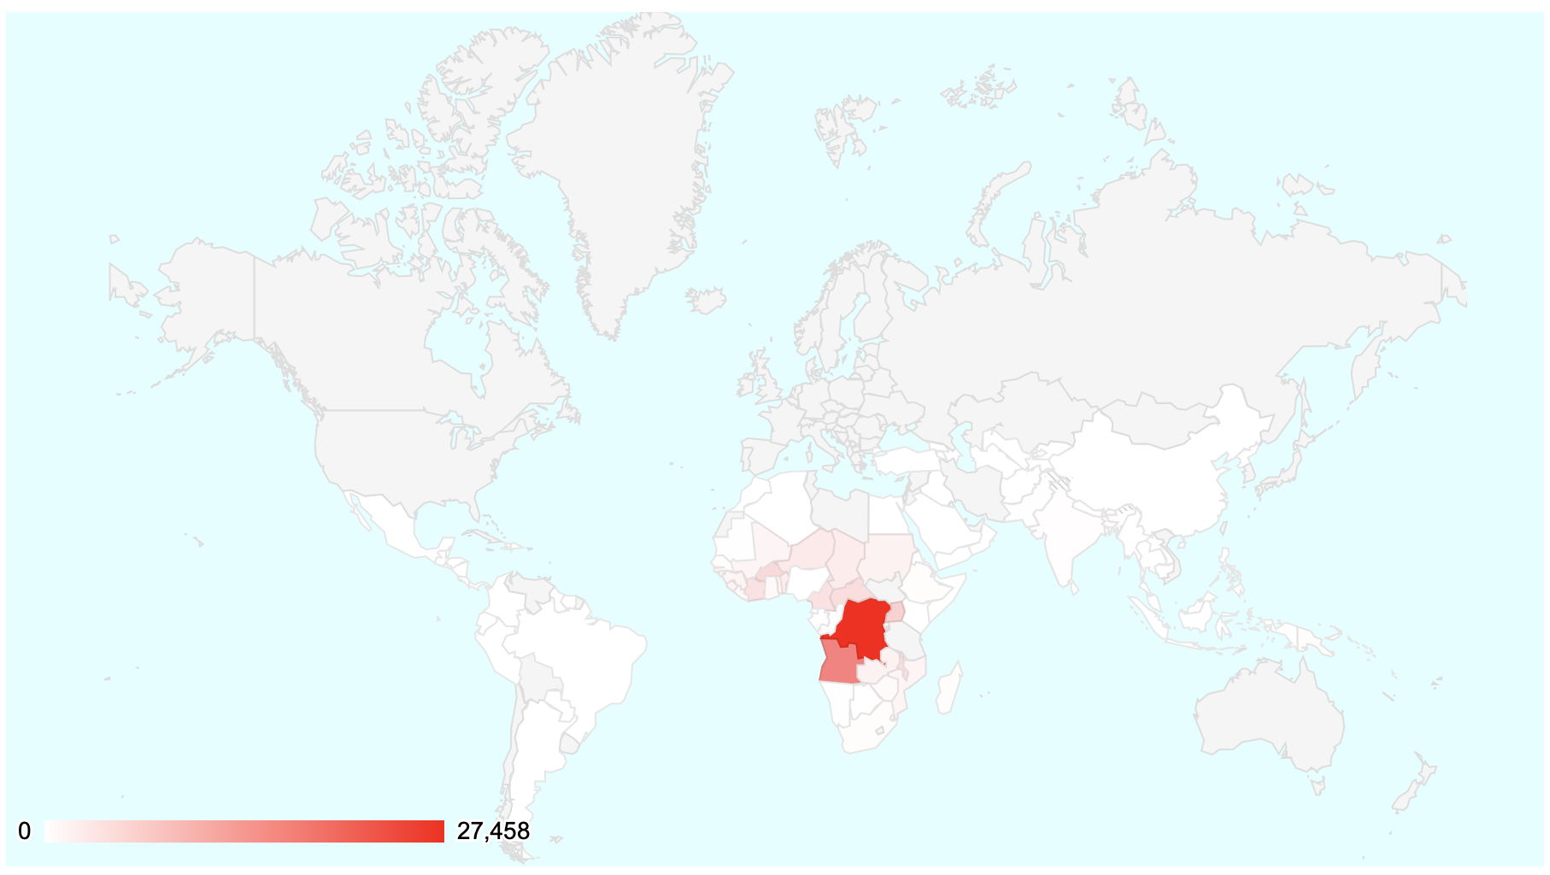
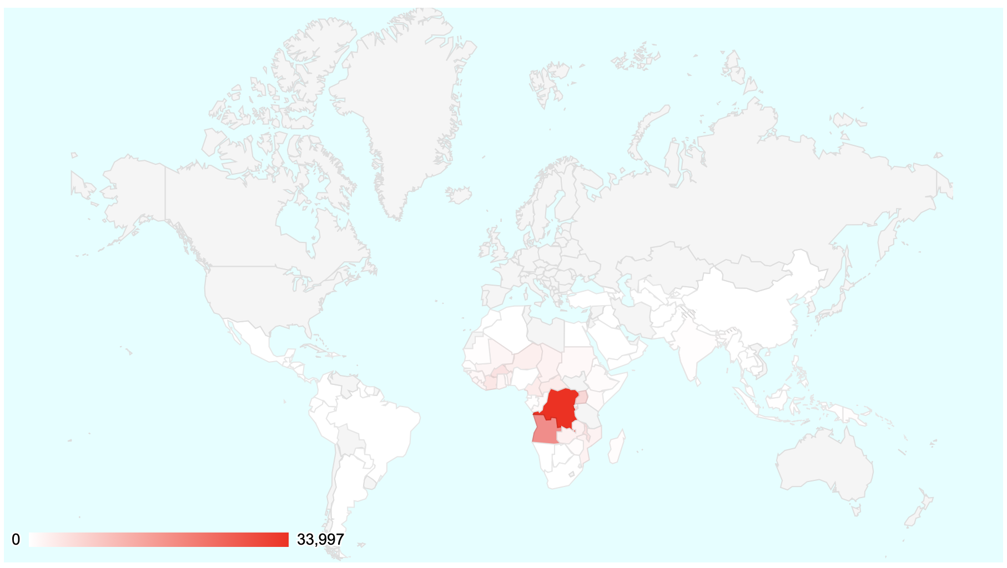
3年間のマラリアによる死亡数の推移
2017
2016
Notes:
具体例) geochartの例から2017 2016/2
色が濃い地域が死者の多い地域、薄い少ない
どこが色の濃い地域(死者が多い地域)かはわかりやすい。
色の濃い部分の3年間の変化はわかりにくい

Slide 2
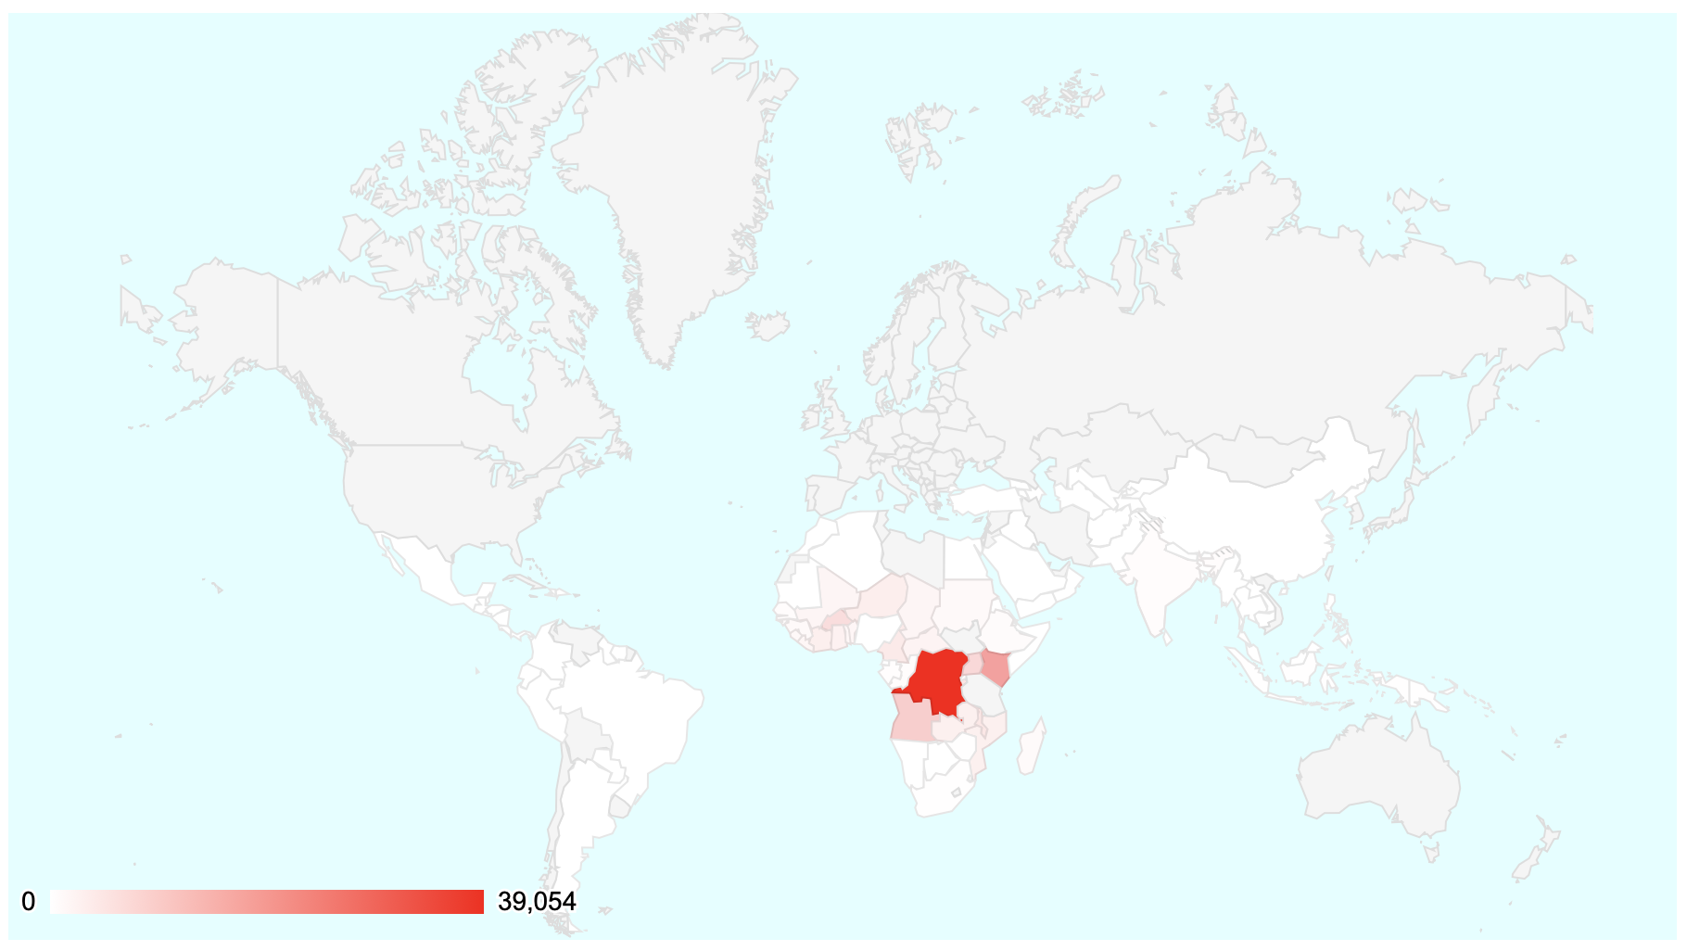
2015
Notes:
2015

Slide 3
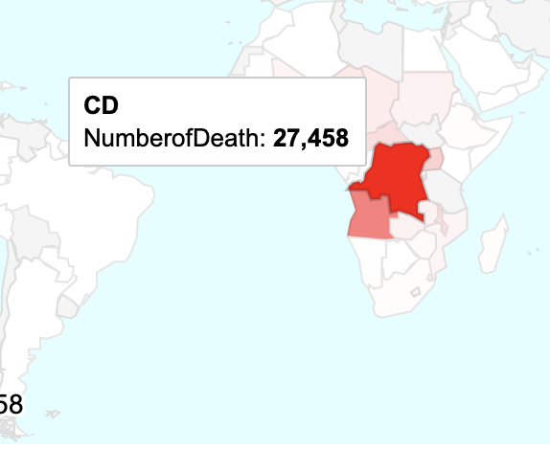
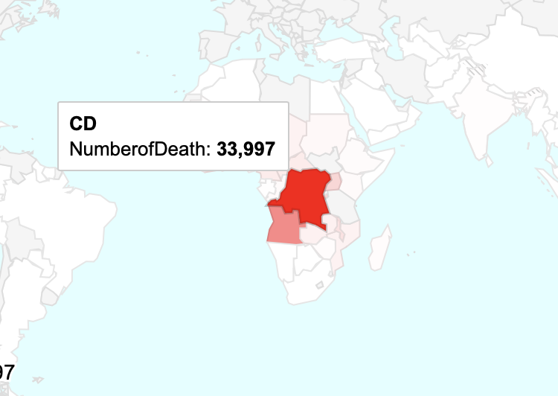
2017
2016

Slide 4
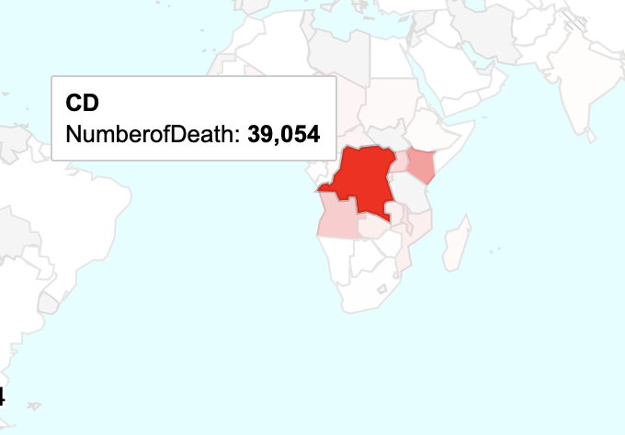
2015

Slide 5
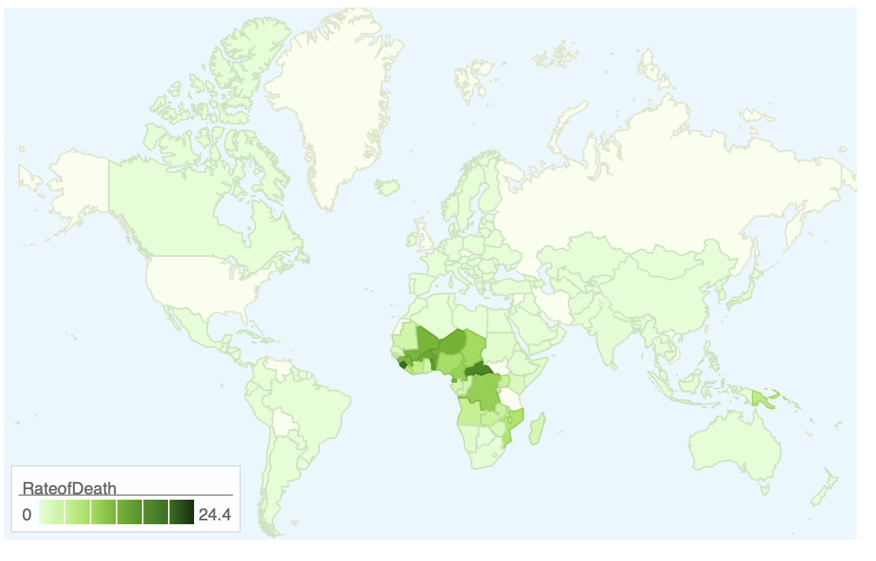
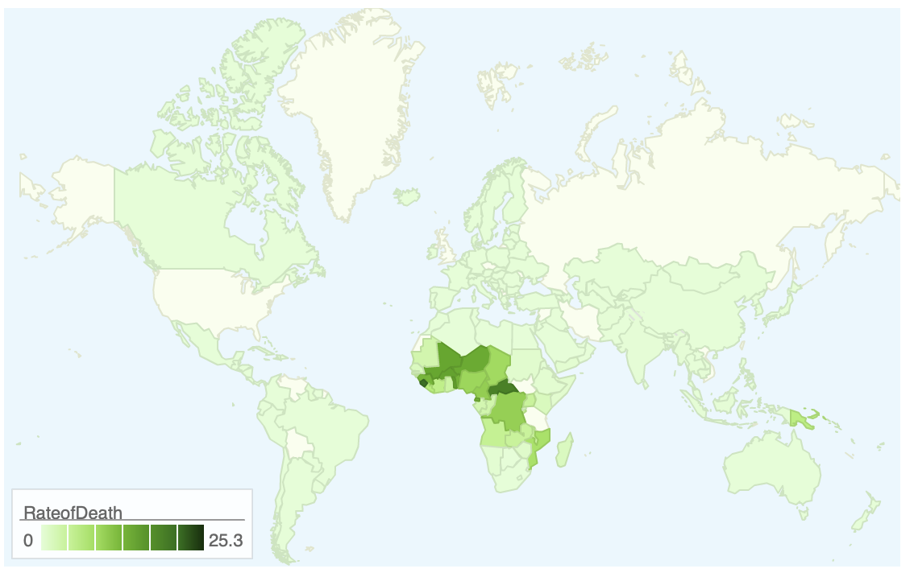
マラリアによる死亡率の推移
2017
2016

Slide 6
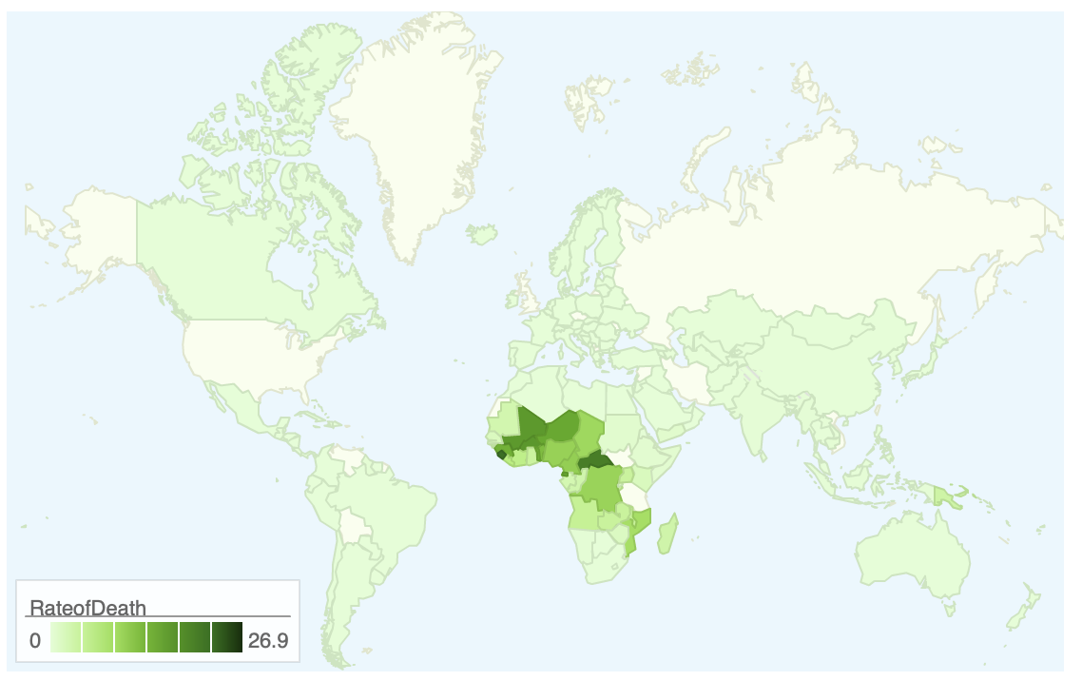
2015

Slide 7
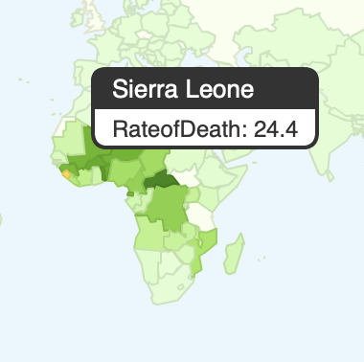
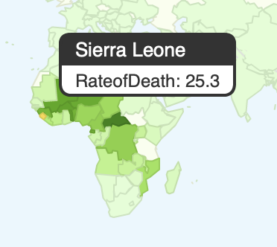
2017
2016

Slide 8
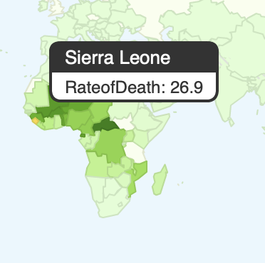
2015

Slide 9
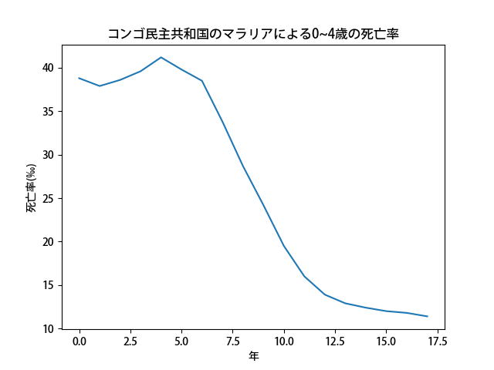
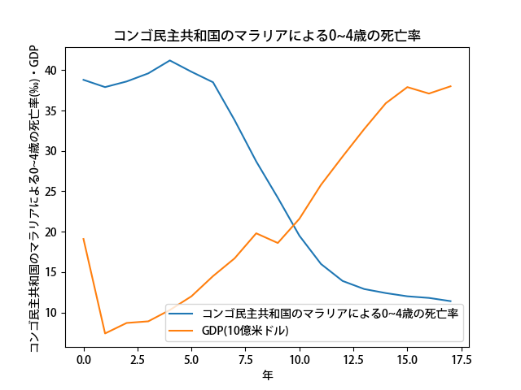
折れ線グラフで見る死亡率の推移

Slide 10
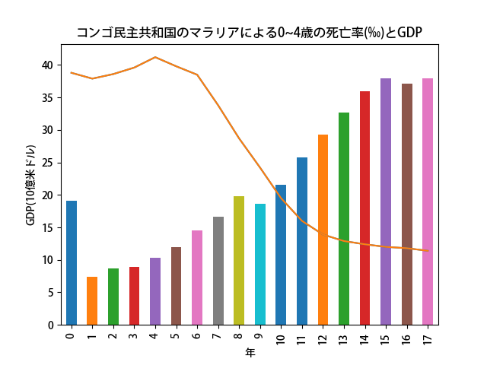
折れ線グラフと棒グラフを用いた比較

Slide 11
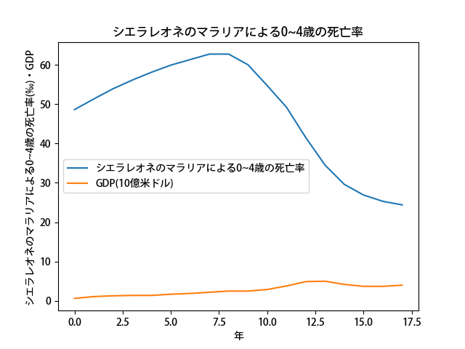
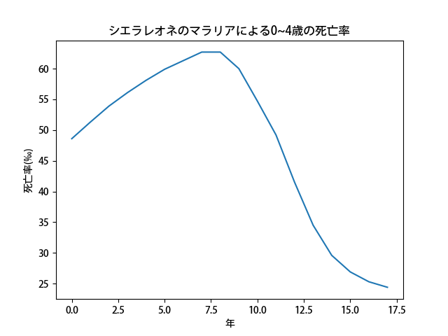
折れ線グラフで見る死亡率の推移

Slide 12
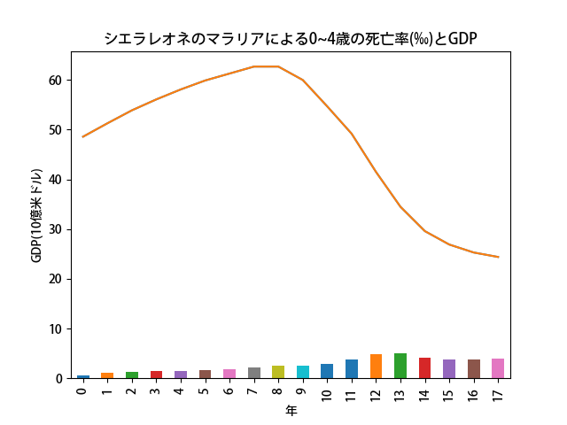
折れ線グラフと棒グラフを用いた比較

